Slide 1
EQE 489
ENGENHARIA DE PROCESSOS
Prof. Argimiro R. Secchi
arge@peq.coppe.ufrj.br
http://www.peq.coppe.ufrj.br/Pessoal/Professores/Arge/
04 de agosto de 2008

Slide 2
Pré-Requisitos Recomendados
EQE 363 - Termodinâmica I
EQE 365 - Cinética e Cálculo de Reatores
EQE 483 - Operações Unitárias II
CURSOS
Engenharia Química
Engenharia de Alimentos
Engenharia de Bioprocessos
Engenharia de Automação e Controle

Slide 3
EQE 489
ENGENHARIA DE PROCESSOS
CARACTERÍSTICAS BÁSICAS DA DISCIPLINA
Integração
Inovação

Slide 4
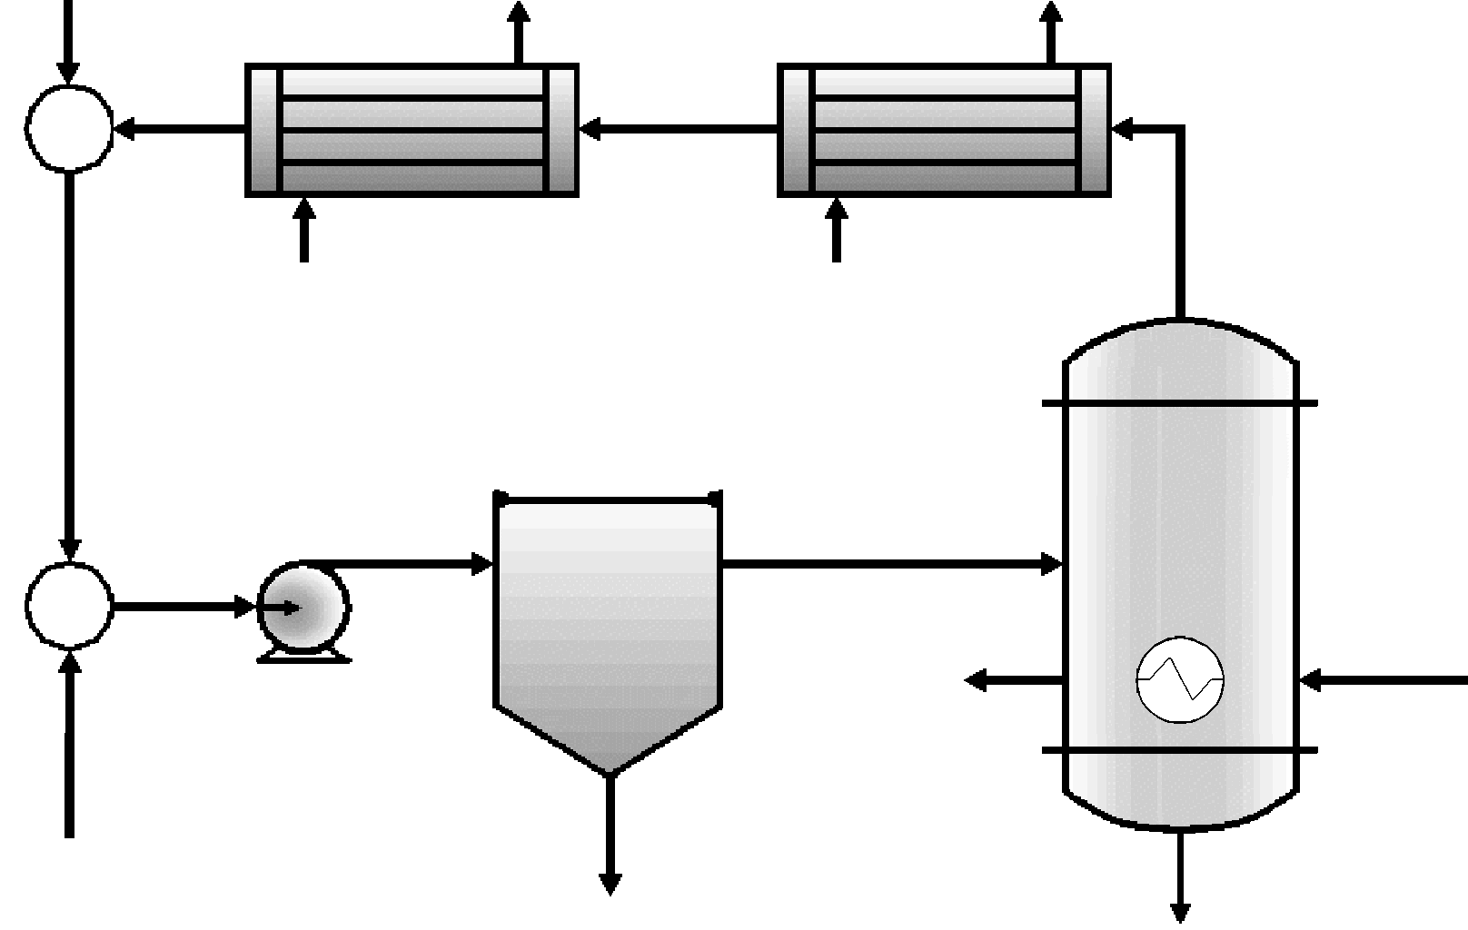
INTEGRAÇÃO
1. Enfoca o processo industrial completo, e não equipamentos isolados
14
W₁₄
12
W₁₂
W₉
T₁₄
T₁₂
9
T₉
MISTURADOR
13
RESFRIADOR
10
CONDENSADOR
A_{r}
A_{c}
5
W₁₃
W₁₀
W₅
T₁₃
T₁₀
8
T₅
11
W₁₁
W₈
água
T₁₁
água
T₈
15
W₁₅
T₁₅
f₁₃
EVAPORADOR
Vl
f₂₃
t
T₃
A_{e}
r
3
extrato
7
W₆
W₁
bomba
DECANTADOR
T₆
1
T₁
20 HP
W₇
6
vapor
x₁₁
T₇
f₁₁
2
T₂
f₂₁
EXTRATOR
f₁₂
alimentação
f₃₂
produto
4
f₁₄
W₄
rafinado
x₁₄
f₂₄
T₄

Slide 5
2. Para isso, ela forçosamente integra os conhecimentos ministrados nas demais disciplinas do Curso (seus pré-requisitos !):
- termodinâmica, cinética, reatores, operações unitárias
- mecânica dos fluidos, transferência de calor e massa
- modelagem, controle, economia, etc.
Utiliza-os simultaneamente ao enfocar os processos industriais.
3. Proporciona uma visão abrangente do Curso de Engenharia Química (promove a conexão entre as disciplinas do Curso)
4. Revela as características comuns a todos os processos químicos.
(mostra que qualquer processo é um caso particular de algo mais geral)

Slide 6
INOVAÇÃO
1. Traz para a Engenharia Química uma linguagem e diversos conceitos novos, importados da Engenharia de Sistemas e da Inteligência Artificial:
Partição Abertura Algoritmos Balanço de informação Esparsidade Modularidade | Análise Síntese Decomposição Representação em árvore de estados Super-estrutura Fluxogramas | Métodos heurísticos Métodos evolutivos Sistemas de separação Sistemas de reação Sistemas de controle Redes de trocadores de calor etc...

Slide 7
2. Aborda problemas em aberto: os alunos são estimulados a gerar fluxogramas de processos a partir de uma demanda, estimulando a sua criatividade.
3. Potencializa a Engenharia Química: o engenheiro químico passa a utilizar os seus conhecimentos de forma mais organizada e mais eficiente.
- Projeto mais rápido e eficiente.
- Processos mais econômicos, seguros e limpos.

Slide 8
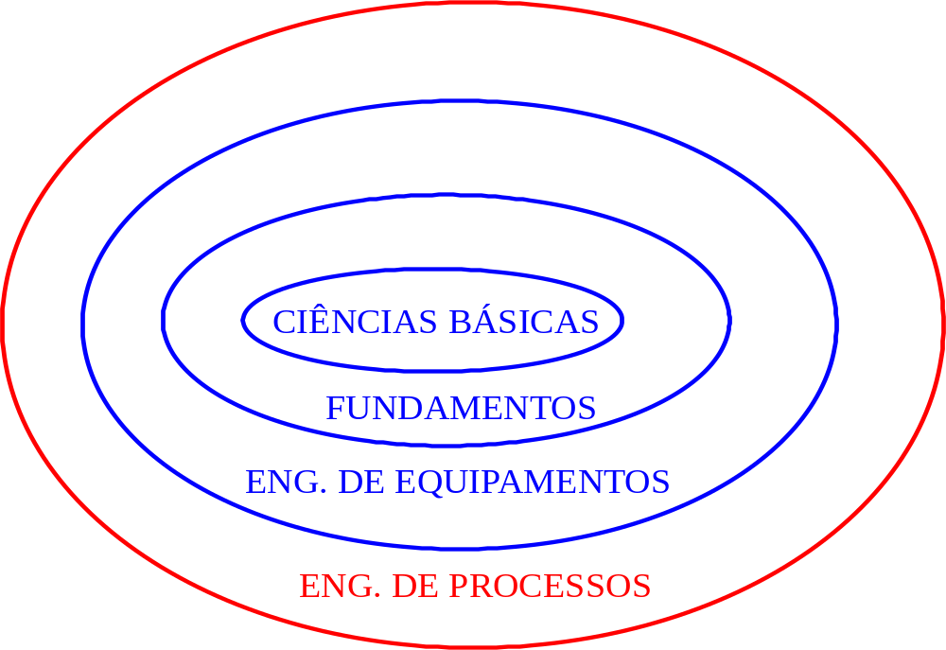
A Engenharia de Processos surgiu com a “Fertilização” da Eng. Química tradicional com elementos de:
- Engenharia de Sistemas
- Inteligência Artificial
Engenharia de Sistemas:
No tratamento de conjuntos complexos
de elementos interdependentes
Inteligência Artificial:
Na resolução de problemas combinatórios

Slide 9
EQE 489
ENGENHARIA DE PROCESSOS
METODOLOGIA

Slide 10
AULAS
Exposição
as aulas são ministradas com o auxílio de projeções baseadas no livro-texto “Engenharia de Processos” (Editora Edgard Blucher, SP), de autoria do Prof. Carlos Augusto Guimarães Perlingeiro e em suas notas de aula:
http://www.eq.ufrj.br/docentes/per/Index.htm
- Programas de computador explicados em sala de aula e em aulas práticas no Laboratório de Computação e utilizados pelos alunos na resolução de problemas. Para as aulas práticas, os alunos devem estar em dia com as suas contas e senhas.

Slide 11


Slide 12
AULAS
Material
além do livro-texto, notas, referências e exercícios
complementares poderão ser indicados antes de cada aula.
- as projeções exibidas em aula permanecerão disponíveis no "site" do Professor, permitindo a sua revisão a qualquer momento.
A aula não é a oportunidade única do aluno de ter contato com o assunto.

Slide 13
AULAS
Roteiro
As datas e os assuntos das aulas, bem como as datas das avaliações, constam no Roteiro divulgado no "site" do Professor. O Roteiro é detalhado e atualizado no decorrer do Período.
O Roteiro é exibido no início de cada aula. É o momento em que se estabelece a conexão do assunto da aula com o das anteriores e o das subseqüentes, com o objetivo de manter uma visão permanente do contexto geral da disciplina.

Slide 14
AVALIAÇÃO
A avaliação consta de duas Provas e de um Exame Final realizados no horário das aulas e sem consulta. As datas são definidas antes do início do Período e constam no Roteiro.
As Questões das Provas são divididas em itens
A cada item é atribuído um número proporcional ao seu grau de dificuldade, em termos de conceitos exigidos e tempo a ser despendido
Esses números são utilizados na determinação dos pesos dos itens na nota da Questão e nos pesos das Questões na nota da Prova

Slide 15
1ª QUESTÃO
25%
2ª QUESTÃO
50 %
3ª QUESTÃO
25%
(a) | 1 |  | (a) | 2 |  | (a) | 2
(b) | 2 |  | (b) | 2 |  | (b) | 3
(c) | 2 |  | (c) | 3 |  |  | 5
 | 5 |  | (d) | 3
 |  |  |  | 10
20%
20%
40%
40%
20%
60%
40%
30%
30%
Distribuídas as Questões, o Professor procede à leitura comentada das mesmas, permanecendo, depois, à disposição para esclarecer apenas dúvidas quanto ao enunciado.
Os alunos são recomendados a resolver as Questões na ordem de dificuldade crescente (subjetiva) e a não se prenderem a qualquer Questão.
Os pesos podem ser tomados como o percentual de tempo máximo a ser dedicado a cada Questão.

Slide 16
Enunciados e gabaritos são divulgados no "site" logo após as avaliações. As notas também são divulgadas no "site".
Não cabe Segunda Chamada para Provas, apenas para o Exame Final, mesmo assim mediante requisição formal.

Slide 17
RELAÇÃO PROFESSOR - ALUNOS
Cabe ao Professor
- expor a matéria de forma clara e organizada;
indicar material e exercícios complementares para a fixação dos conhecimentos;
- prestar assistência fora da sala de aula no esclarecimento de dúvidas;
avaliar o desempenho dos alunos.
- proporcionar aos alunos uma passagem agradável e produtiva pela
disciplina.
agradável → boas lembranças
produtiva → aprendizado, aprovação

Slide 18
Espera-se do Aluno
- assistir às aulas com atenção, assiduidade e pontualidade;
- estudar: rever o material exposto em sala de aula, resolver os problemas propostos e levar as suas dúvidas ao Professor (se possível, antes da aula seguinte).
- avaliar o Professor na sua forma de ministrar as aulas e de conduzir a disciplina, oferecendo-lhe sugestões construtivas;
CONQUISTAR A SUA APROVAÇÃO NA DISCIPLINA !!!
D = 0,3 D_{a} + 0,7 D_{e}
D: desempenho na disciplina
D_{a}: dedicação nas aulas
D_{e}: dedicação no estudo complementar

Slide 19
Participação dos Alunos nas Aulas
- a aula é uma atividade interpessoal, não impessoal. Ela é ministrada
a cada um dos alunos presentes e não genericamente à turma.
- os alunos devem assistir às aulas com atenção, evitando sair para
tratar de outros assuntos, muito menos para atender telefones
celulares.
- é de boa educação o aluno sinalizar ao professor quando precisar sair
da sala de aula.
- os alunos não devem assumir compromissos outros, como estágios,
para o horário das aulas.
- a freqüência é aferida à vista de todos ao final de cada aula.

Slide 20
Atendimento Extra - Classe
O Professor estará disponível para atender aos alunos todas as segundas e quartas-feiras após o término de cada aula, das 15h às 17h.
Dada a disponibilidade do Professor no decorrer do Período,
não se justifica o acúmulo de dúvidas às vésperas das Provas.
Atenção especial poderá ser dedicada aos
alunos que pretendem concluir o Curso ao final do período
Alunos nessa condição e com dificuldades, devem procurar o Professor logo no início do Período.

